Slide 1
PEMANGGANG SOSEJ SURIA
BENGKEL TENAGA BOLEH BARU DAN KECEKAPAN TENAGA
KOKURIKULUM KUMPULAN B

Slide 2
PENGENALAN
Sinar suria adalah tenaga yang diperbaharui.
Sinar suria adalah tenaga semulajadi dan tidak mencemarkan alam.
Sinar suria adalah tenaga yang berkekalan dan tidak akan lupus seperti tenaga yang sedia ada.
Kerajang alumunium berfungsi untuk memantul dan menumpukan cahaya suria ke arah sosej.
Projek ini sesuai dijalankan semasa aktiviti perkhemahan.

Slide 3
BAHAN-BAHAN YANG DIPERLUKAN
Kotak terbuang
Kerajang Aluminium
Kadbod
Gunting/ Pisau Lipat
Playar Kacip
Sosej
Gam

Slide 5
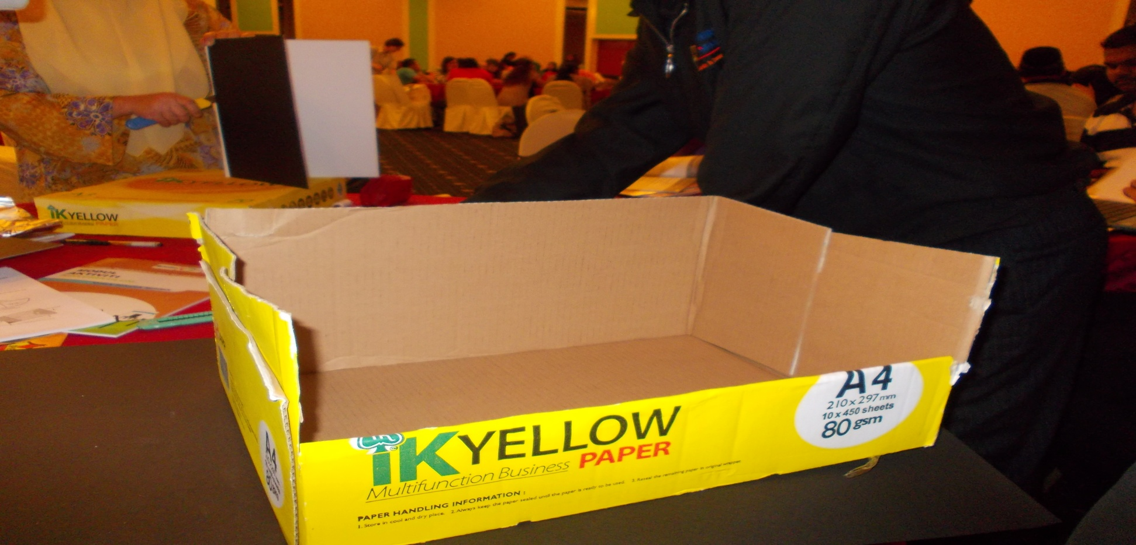
LANGKAH…
Buang penutup kotak dan potong sisi hadapan.

Slide 6
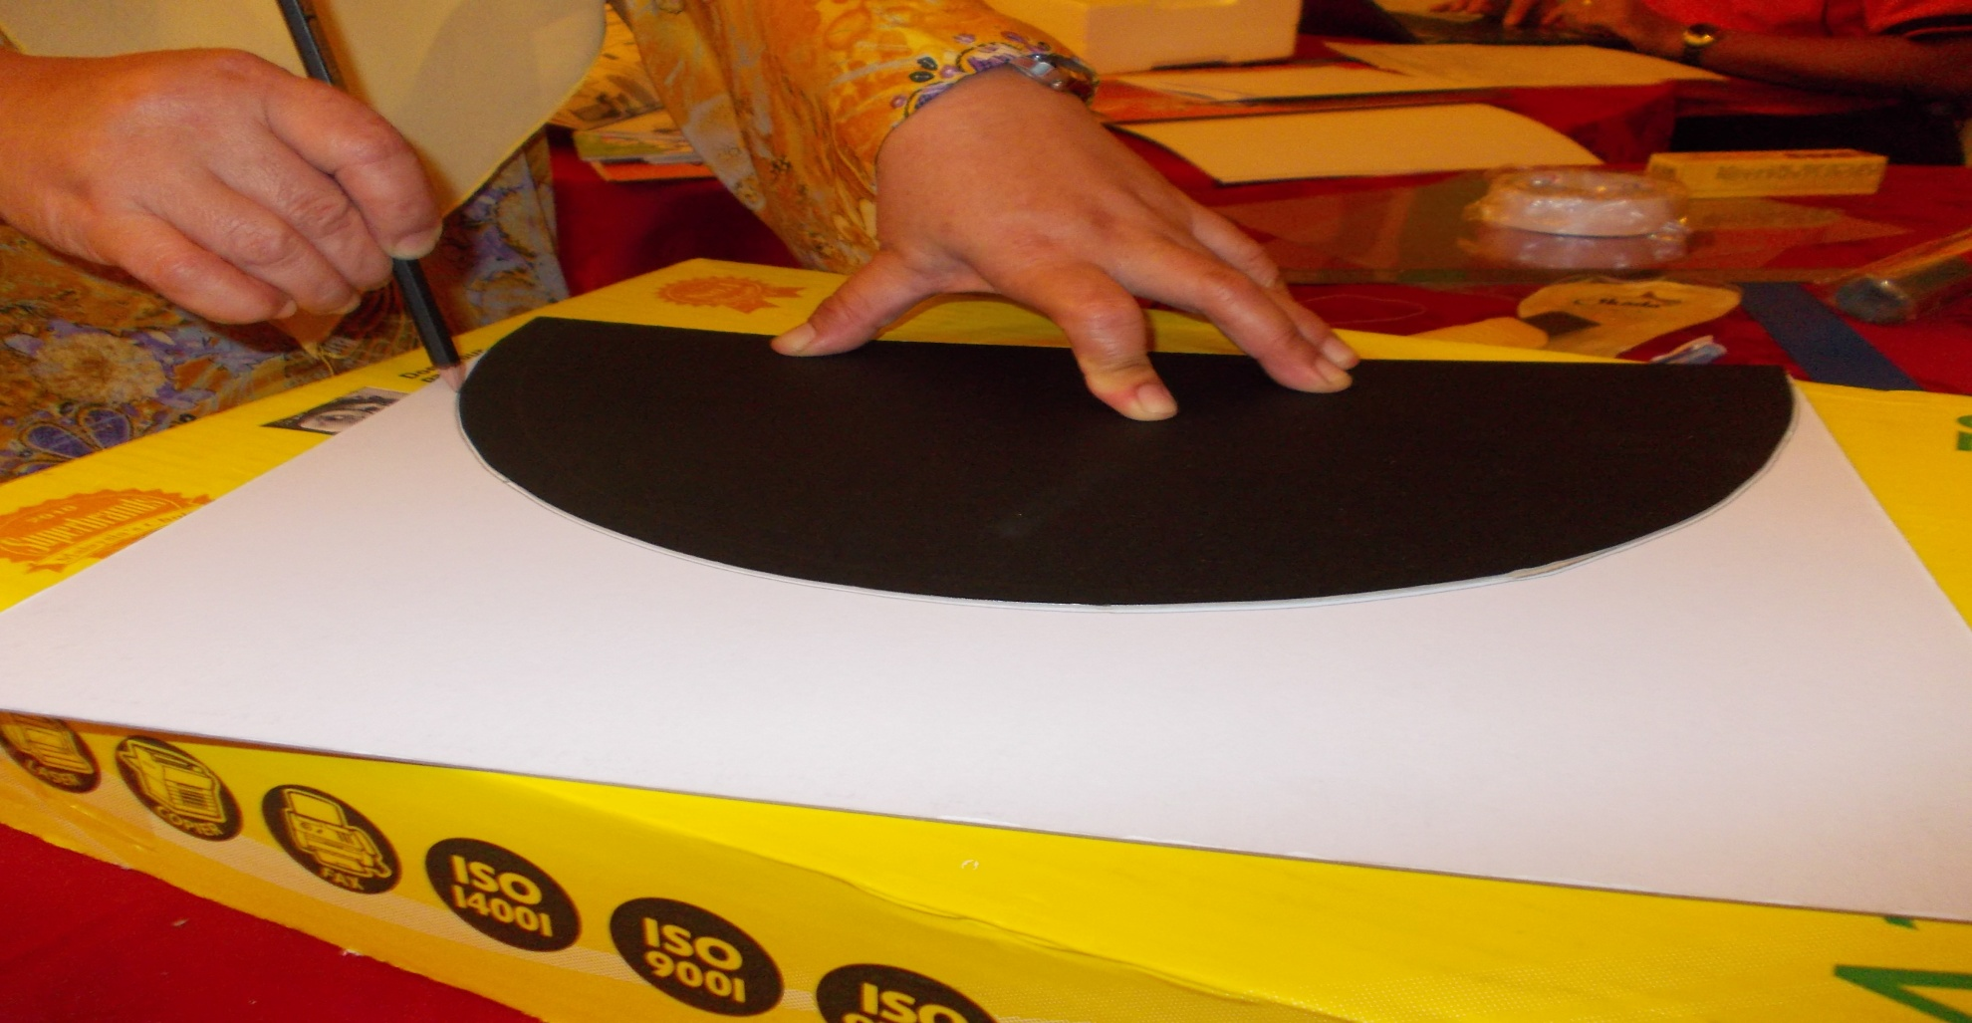
Sediakan kadbod yang ukuran sisinya sama panjang dengan garisan parabola.

Slide 7
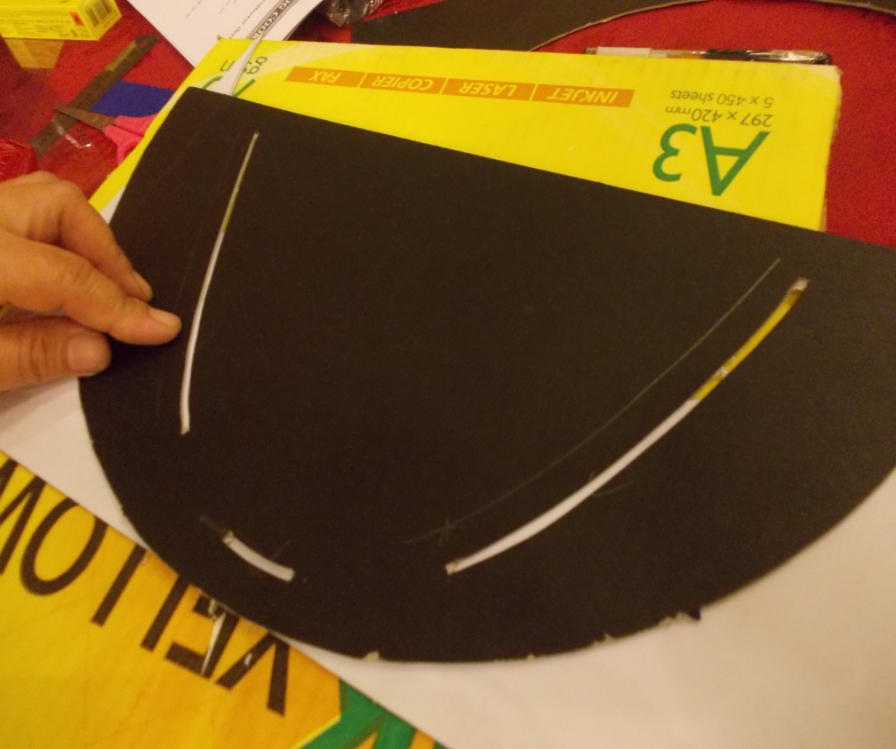
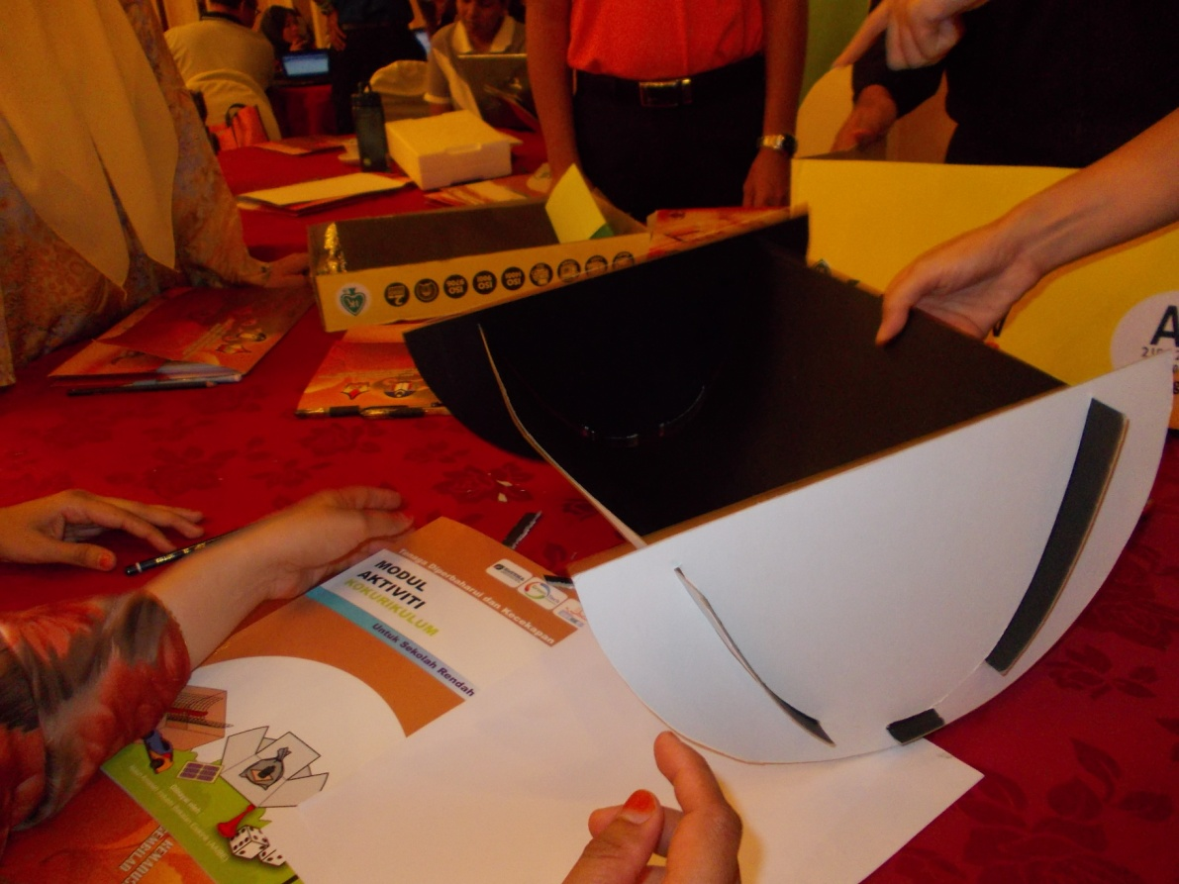
Selitkan kadbod ke dalam lengkuk parabola yang telah ditebuk.

Slide 8
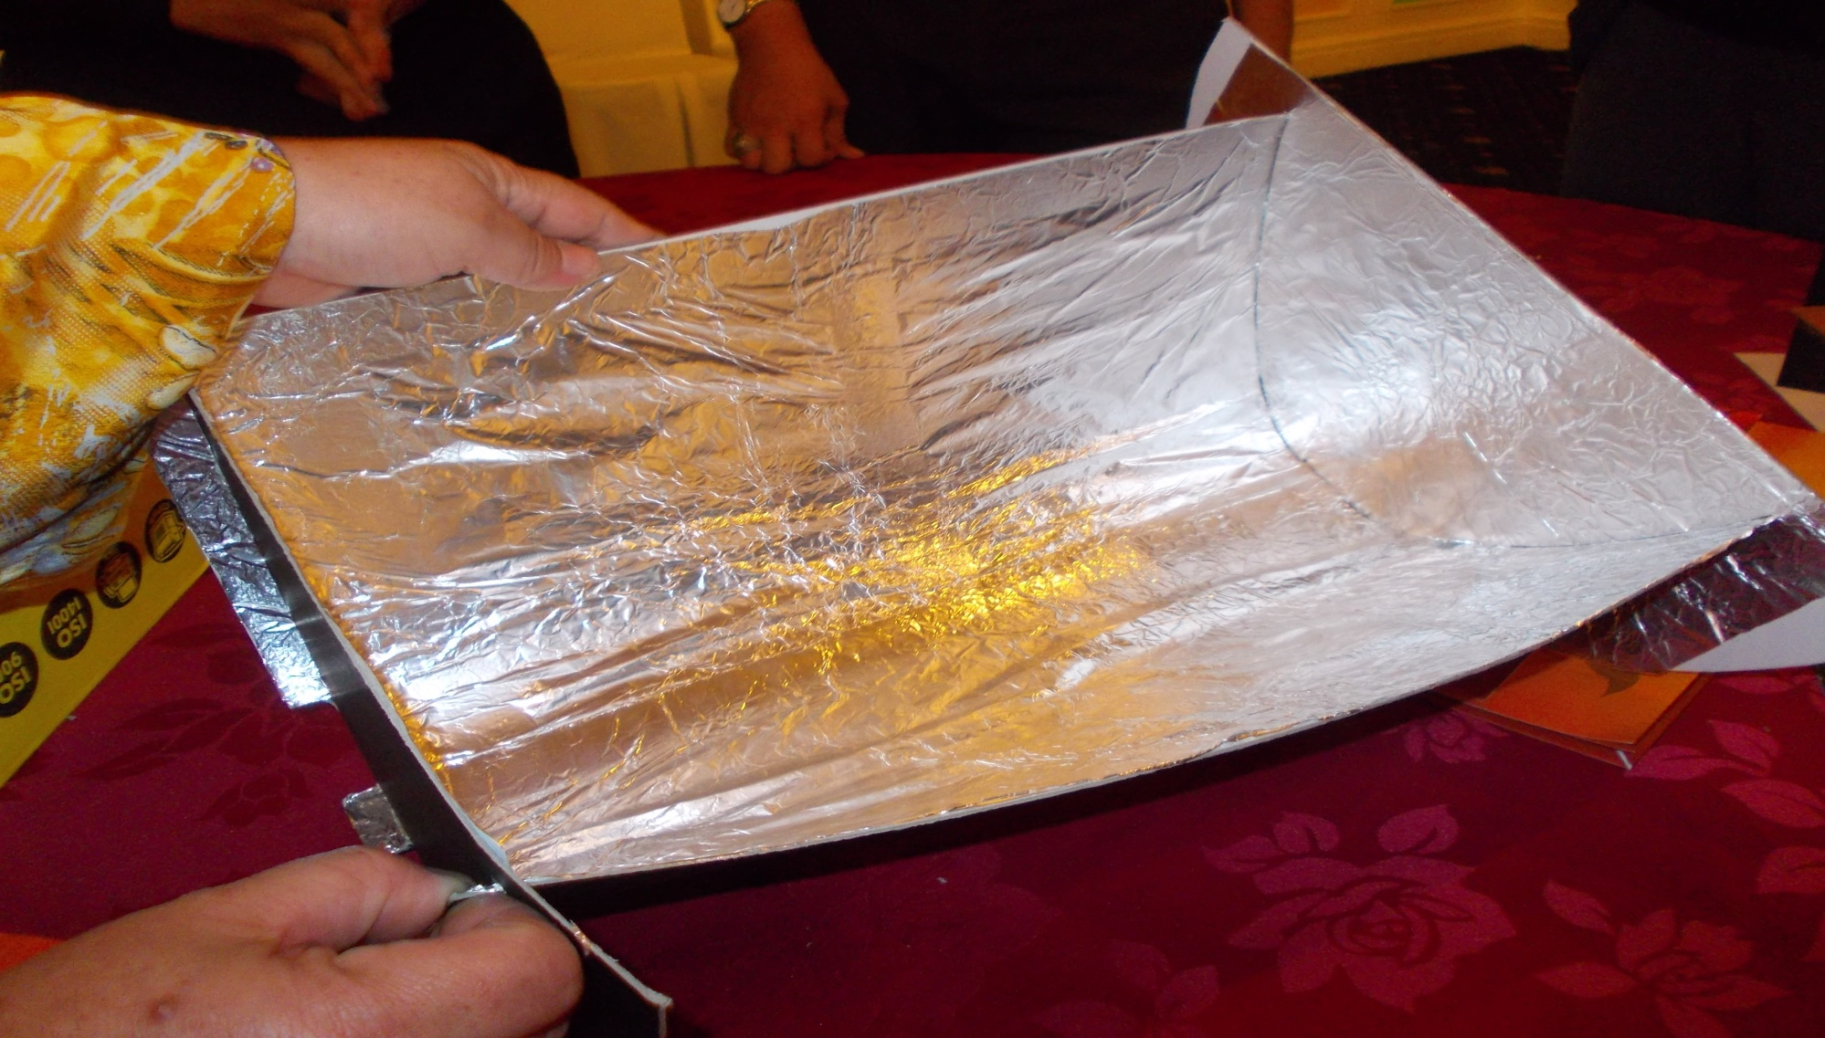
Lapik dengan kerajang aluminium pada bahagian dalam parabola.

Slide 9
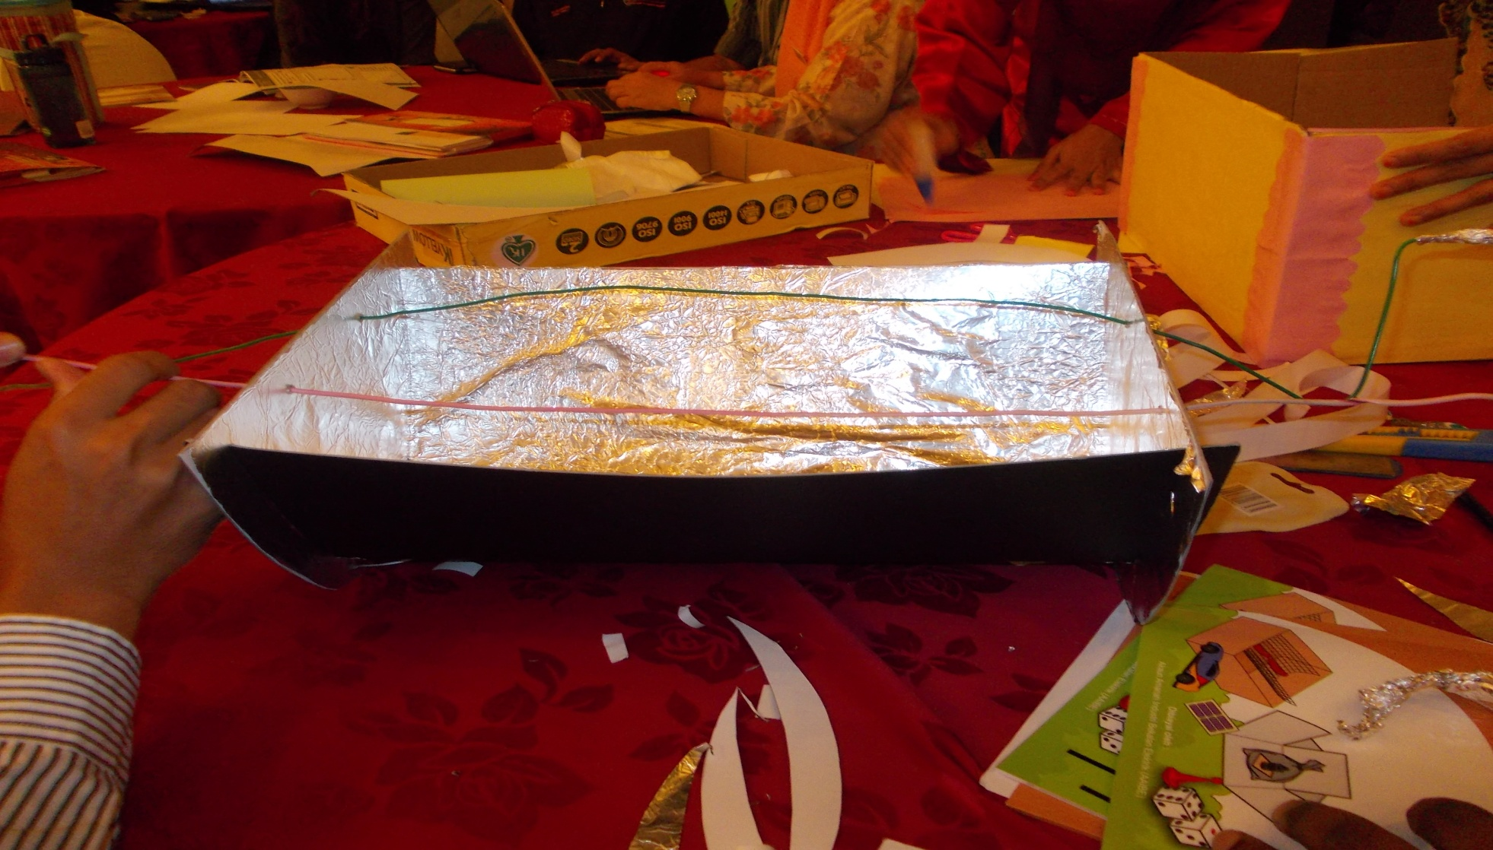
Tebuk lubang untuk memasukkan dawai pemanggang.

Slide 10
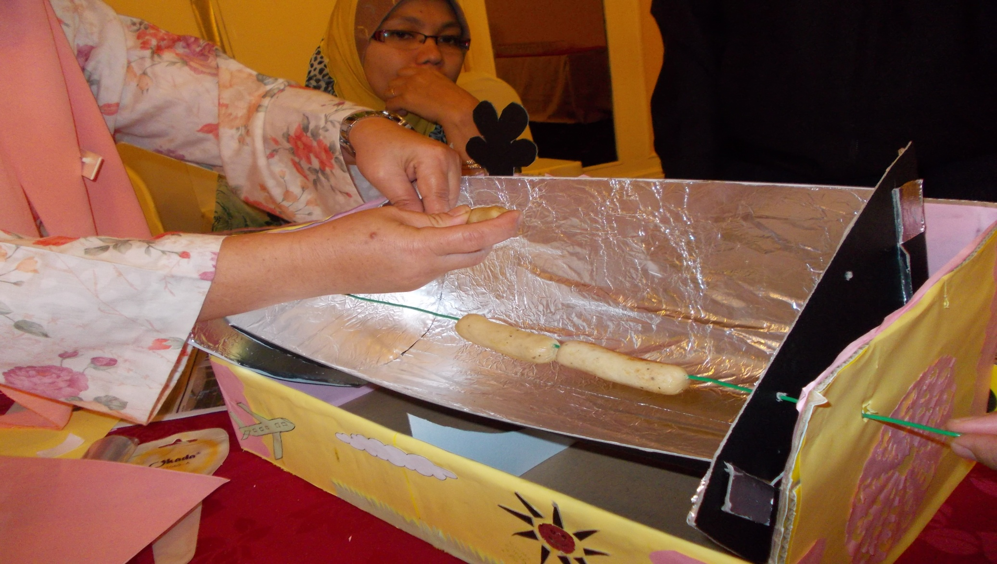
Cucuk dawai ke dalam sosej.

Slide 11
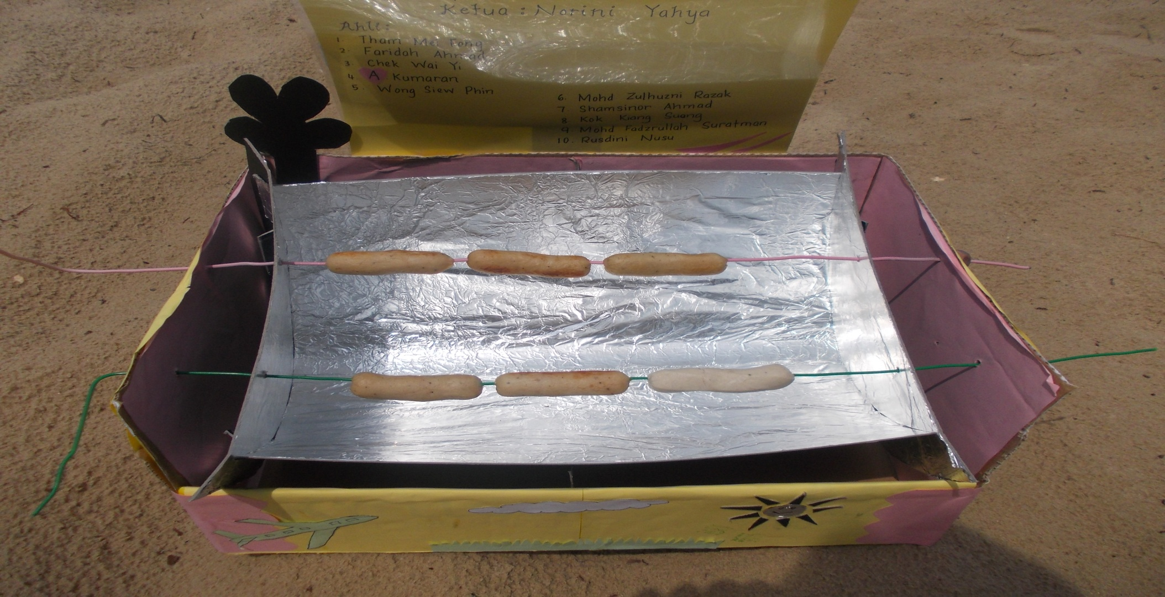
Letakkan kotak dengan sosej dibawah sinaran matahari.
(sosej akan masak dalam masa 20 minit jika cuaca panas terik)

Slide 12
SEKIAN DARI KAMI…

